Slide 1
Week 01
파이썬
기초과정
MY PAUL SCHOOL PYTHON BASIC COURSE
2025 CHOI JAE SEONG

Slide 2


Chapter 02
변수
본 강의교안에 사용된 일부 그림의 저작권은 우재남과 한빛아카데미㈜에 있습니다.
본 자료에는 인터넷에서 다운받아 사용한 그림이나 수식들이 일부 있으니 학습 외 다른 용도로 사용하거나
외부로 유출을 금해주시기 바랍니다.

Slide 3
CONTENTS
변수란?
변수 이름 짓기
값을 입력 받는 input() 함수
실전 예제: 거북이가 나오는 프로그램

Slide 4
01
변수란?

Slide 5
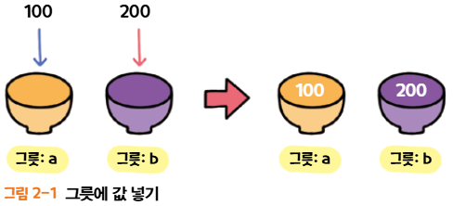
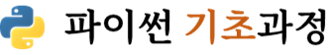
01
변수의 개념
변수의 개념
- 변수는 값을 저장하는 메모리 공간
- 무엇을 담는 그릇이라 생각할 수 있음
print(100 + 200)
300
한 번 사용되고 사라지는 코드
- 100과 200을 저장하기 위해서는 100과 200을 담을 그릇(변수)가 필요함

Slide 6
01
변수의 개념
대입 연산자 ‘=‘
- 프로그래밍 언어에서는 ‘대입하다’ 라는 의미
- ‘a=100’는 ‘a에 100을 대입한다’ 라는 의미
수학에서 ‘같다’라는 것과는 다소 상이함
a = 100
b = 200
아무 것도 나오지 않음
새로운 변수에 저장하고 출력
- a+b 값을 새로운 변수 c에 저장
c = a + b
- c에 저장된 값을 출력
print(c)
300

Slide 7
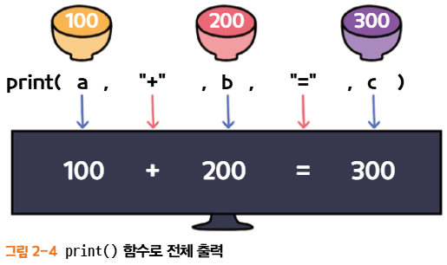
02
Print() 함수
Print() 함수
- ()안의 내용을 한번에 출력한다.
- 괄호 안에서 여러 개를 출력하고 싶을 경우 콤마(,)로 구분해야 함.
print(a, “+”, b, “=”, c)
100 + 200 = 300
print(a, ‘+’, b, ‘=’, c)
100 + 200 = 300

Slide 8
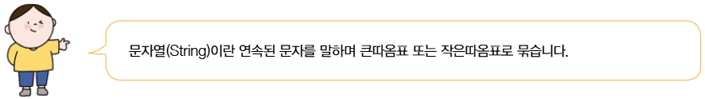
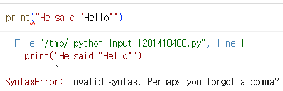
02
Print() 함수
Print() 함수와 문자열(String) 출력
- 파이썬에서 작은따옴표(')와 큰따옴표(")는 문자열을 감싸는 데 있어 문법적으로 차이가 없음
print(“He said ‘Hello’”)
He said ‘Hello’
print(‘He said “Hello”’)
He said “Hello”

Slide 9
02
Print() 함수
이스케이프 문자(Escape Character)
- 화면에 출력하는 문자가 아니라 문자 출력을 제어하는 문자
- \(백슬래쉬)와 한 개의 문자와 결합하여 작성
- 작은따옴표로 감싼 문자열 안에서 작은따옴표 출력
- 문자열을 작은따옴표로 감쌌는데, 문자열 내용에 작은따옴표를 넣고 싶을 때 \'를 사용
print('He said \'Hello\'')
He said 'Hello'
- 큰따옴표로 감싼 문자열 안에서 큰따옴표 출력
- 문자열을 큰따옴표로 감쌌는데, 문자열 내용에 큰따옴표를 넣고 싶을 때 \"를 사용
print("He said \"Hello\"")
He said "Hello"

Slide 10
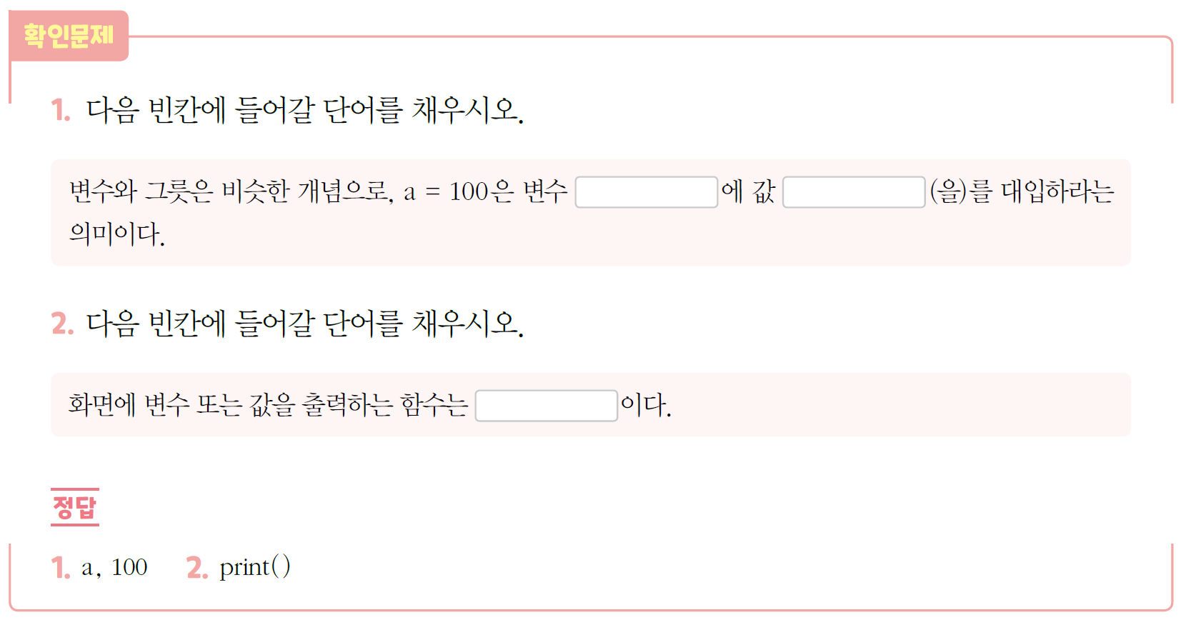
02
확인 문제
Click!

Slide 11
03
변수의 선언과 값의 대입
변수 대입
- 모든 코드에서 =의 왼쪽에는 변수가 있어야 한다.
- 오른쪽이 모두 변수일 필요는 없으며 값과 값의 연산 또는 변수와 값의 연산도 상관없음.
num1 = 100
num2 = 50
result = num1 + num2
print(result)
150
result = num1 + 200
print(result)
300
대입 연산자의 왼쪽에 기존에 사용했던 변수가 나오면 이전 값은 없어지고, 새로운 값으로 덮어 씌워진다.

Slide 12
03
변수의 선언과 값의 대입
문법 오류: 잘못된 값의 대입
- 대입 연산자 =의 왼쪽이 변수가 아니라면 오류 발생.
100 = num1 + num2
SyntaxError: cannot assign to literal here. Maybe you meant '==' instead of '='?
- 대입 연산자 =의 왼쪽 변수는 한 개만 존재해야 한다.
num1 = 100
num2 = 50
result = num1 + num2
num1 + num2 = result
print(result)
SyntaxError: cannot assign to expression here. Maybe you meant '==' instead of '='?

Slide 13
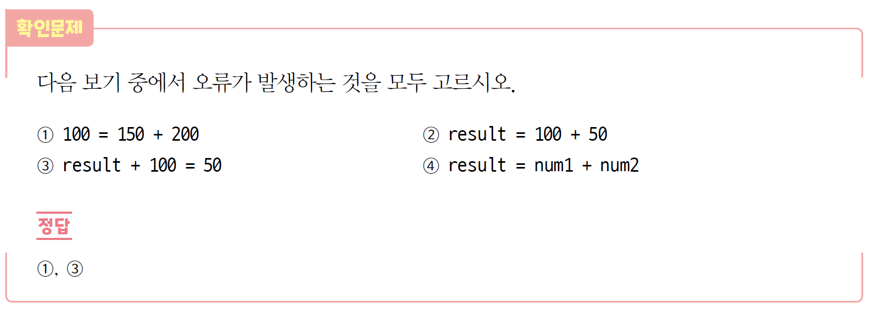
03
확인 문제
Click!

Slide 14
04
변수를 사용한 코드 출력1: 숫자
뺄셈 연산
- num1과 num2에는 100과 50이 들어있음. num1-num2=result를 출력하는 코드를 작성.
num1 = 100
num2 = 50
result = num1 - num2
print(num1,'-',num2,'=',result)
100 - 50 = 50
num1 = 100
num2 = 50
print(num1,'-',num2,'=',num1-num2)
100 - 50 = 50

Slide 15
04
변수를 사용한 코드 출력1: 숫자
곱셈 연산
- num1과 num2에는 100과 50이 들어있음. num1 x num2=result를 출력하는 코드를 작성.
num1 = 100
num2 = 50
result = num1 * num2
print(num1,'x',num2,'=',result)
100 x 50 = 5000
num1 = 100
num2 = 50
print(num1,'x',num2,'=',num1*num2)
100 x 50 = 5000

Slide 16
04
변수를 사용한 코드 출력1: 숫자
나눗셈 연산
- num1과 num2에는 100과 50이 들어있음. num1 ÷ num2=result를 출력하는 코드를 작성.
num1 = 100
num2 = 50
result = num1 / num2
print(num1,'÷',num2,'=',result)
100 ÷ 50 = 2.0
num1 = 100
num2 = 50
print(num1,'÷',num2,'=',num1/num2)
100 ÷ 50 = 2.0
나눗셈 기호(÷)는 한글 ‘ㄷ’을 한자로 변환하고 8을 누르면 바뀜

Slide 17
04
변수를 사용한 코드 출력1: 숫자
나눗셈 연산 심화(몫과 나머지)
- a와 b에는 100과 30이 들어있음. 일반적인 나누기 a/b를 수행
a = 100
b = 30
- 일반적인 나누기 a/b를 수행
print(a,'/',b,'=',a/b)
100 / 30 = 3.3333333333333335
- 몫(quotient)과 나머지(remainder)를 구하기
q = a//b
print(q)
3
r = a%b
print(r)
10

Slide 18
04
변수를 사용한 코드 출력1: 숫자
나눗셈 연산 심화(소수점 자리 제어)
- a와 b에는 100과 30이 들어있음.
a = 100
b = 30
print(a,'/',b,'=',a/b)
100 / 30 = 3.3333333333333335
- round() 함수로 소수점 자릿수 반올림
- round(숫자, 자릿수) 함수를 사용하면 지정된 자릿수에서 반올림된 결과값을 얻을 수 있다.
print(a,'/',b,'=',round(a/b, 2))
100 / 30 = 3.33
- f-string 또는 format() 함수로 소수점 자리수 지정
result = a / b
formatted_result = f"{result:.2f}"
print(formatted_result)
3.33
result = a / b
formatted_result = "{:.2f}".format(result)
print(formatted_result)
3.33

Slide 19
04
변수를 사용한 코드 출력2: 문자열
문자열 출력하기
- 숫자와 동일하게 변수를 선언하고 큰따옴표 또는 작은따옴표로 묶은 문자열을 대입하는 방식
str1='빨리'
str2='집에 가고 싶다'
- 여러 개의 문자열을 한 줄에 출력하고 싶다면, 콤마(,)로 분리해서 출력하면 됨.
print(str1,str2)
빨리 집에 가고 싶다
Print()함수에서 콤마(,)로 분리하면 자체적으로 한 칸을 띄우고 출력된다.
- 문자열 간에는 덧셈 연산만 가능함.
print(str1+str2)
빨리집에 가고 싶다

Slide 20
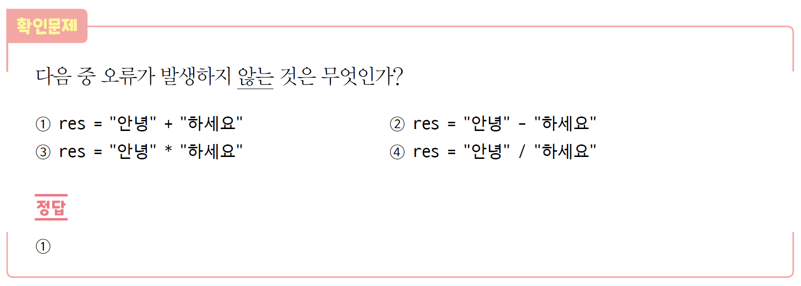
04
확인 문제
Click!

Slide 21
04
LAB: 간단한 사칙연산 계산기 만들기
변수에 대한 사용법 및 개념을 완전히 익혔으므로,
이를 활용해서 간단히 사칙연산(더하기, 빼기, 곱하기, 나누기)이 가능한 계산기를 만들어 봅시다.
Problem (LAB 2.1.1)
- 사용자는 두 정수 a와 b를 입력 받습니다. (a와 b는 0~100,000 사이의 정수)
- 만약 a=100, b=200을 입력 받는다면 실행 결과는 아래와 같습니다.
100 + 200 = 300
100 – 200 = -100
100 * 200 = 20000
100 / 200 = 0.5

Slide 22
02
변수 이름 짓기

Slide 23
01
변수 이름 규칙
영문 및 숫자만 사용할 수 있음
- 변수명은 영문 및 숫자만 사용할 수 있다.
a = 100
abcd = 200
zzzz = 300
- 영문과 숫자를 섞어서 사용할 수 있지만, 영문으로 시작해야 함
p1234 = 400
its4you = 600
333 = 100
SyntaxError: cannot assign to literal
3abcd = 200
SyntaxError: invalid syntax
숫자로만 이루어져 오류 발생
숫자로 시작해 오류 발생

Slide 24
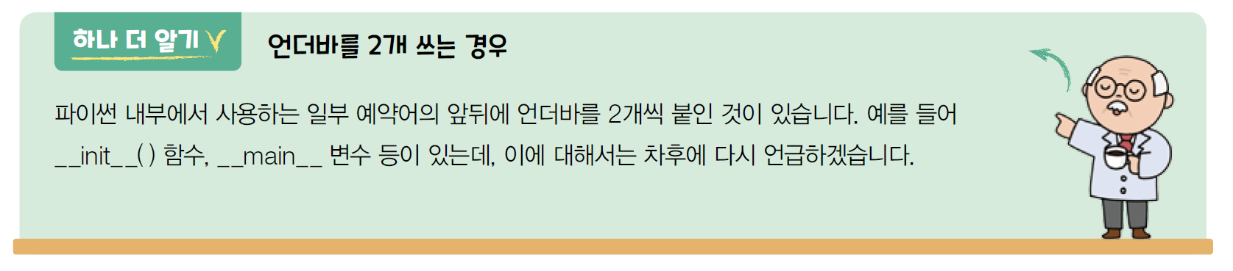
01
변수 이름 규칙
변수명에 언더바(_)를 사용할 수 있음
- 변수의 이름으로 띄어쓰기가 허용되지 않기 때문에 변수명이 길어지면 의미 파악이 어려워진다.
이럴 때 언더바(_)를 사용
- 언더바(_)는 중간, 제일 앞, 제일 뒤 위치에 관계없이 사용 가능
input_number = 100
_number = 200
_data_ = 300
__my__ = 400
_1234 = 500

Slide 25
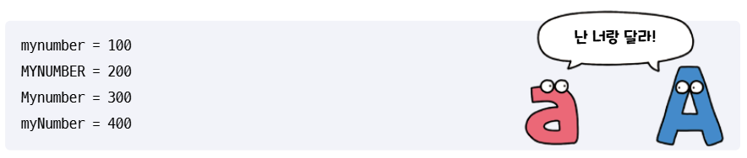
01
변수 이름 규칙
변수명은 대문자와 소문자를 구분함
- 파이썬은 대문자와 소문자를 완전히 다른 것으로 취급함
- 변수명의 대문자와 소문자는 다른 변수임
- 대문자와 소문자를 섞으면 언더바 대신에 의미를 부여하기에 좋다

Slide 26
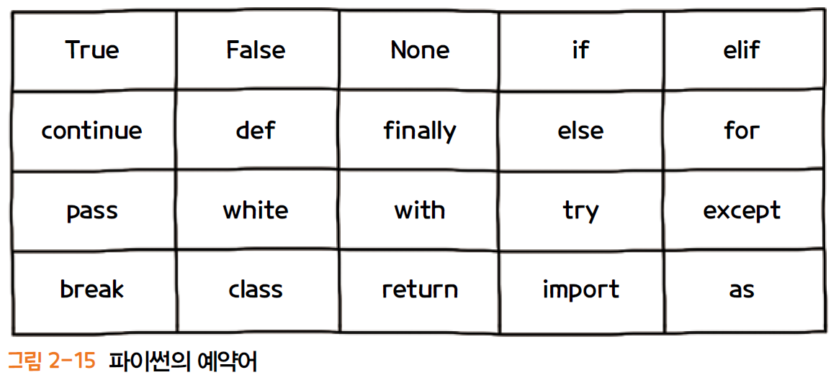
01
변수 이름 규칙
변수명에 예약어를 사용할 수 없다
- 예약어: 이미 파이썬 문법에 정의되어 사용되는 단어(if, else 등)
if = 100
SyntaxError: invalid syntax

Slide 27
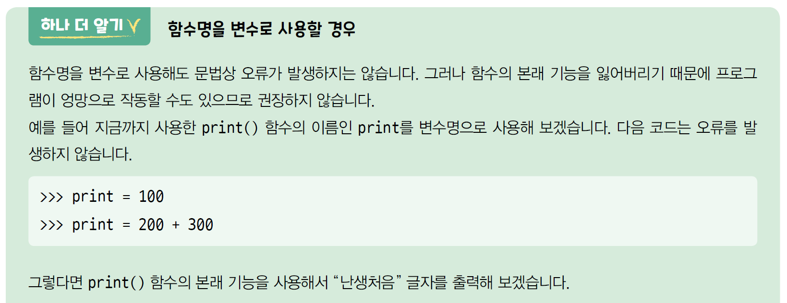
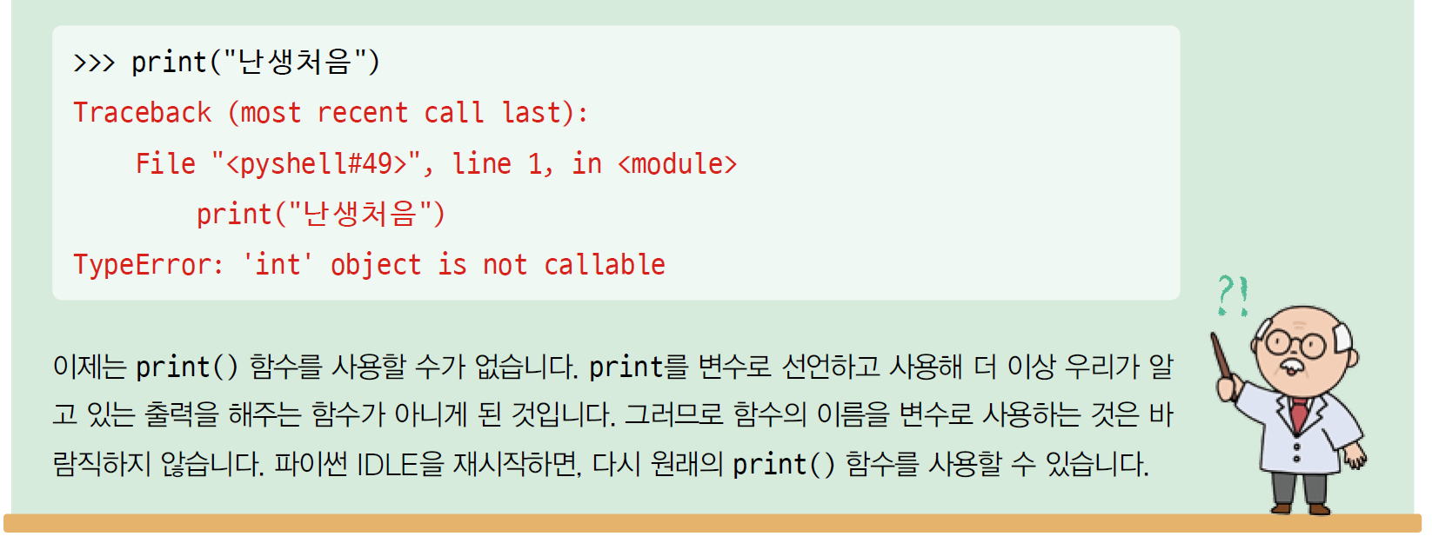
01
변수 이름 규칙

Slide 28
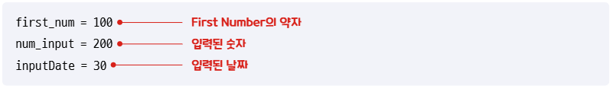
02
좋은 변수 이름
좋은 변수 이름이란?
- 짧으면서도 그 의미를 파악할 수 있도록 만들어주는 것이 중요함

Slide 29
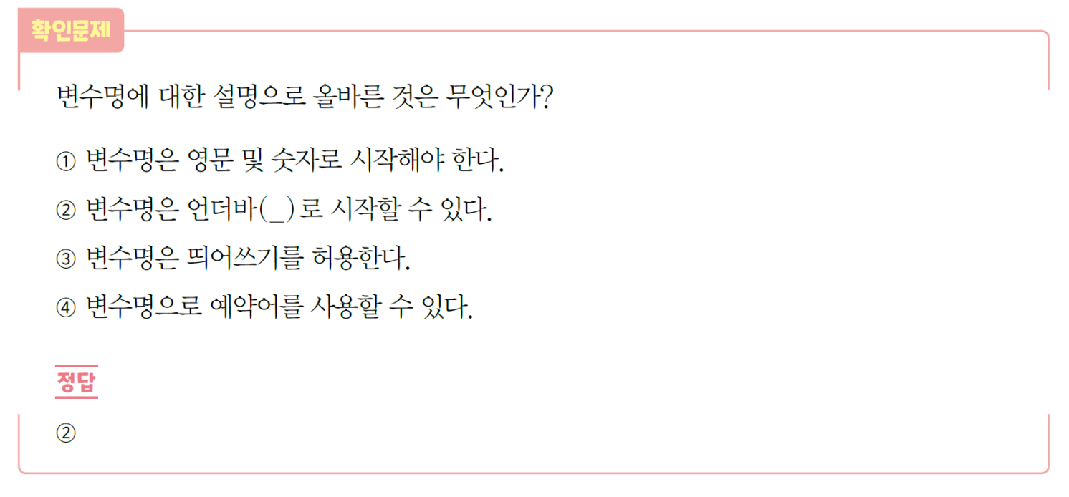
02
확인 문제
Click!

Slide 30
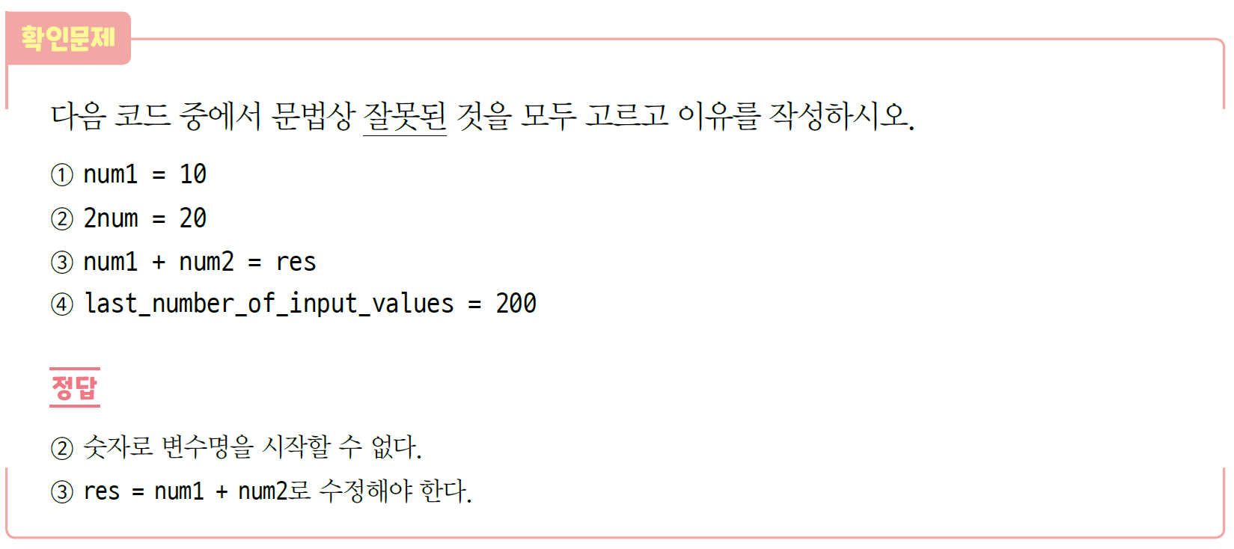
02
확인 문제
Click!

Slide 31
03
값을 입력 받는 input() 함수

Slide 32
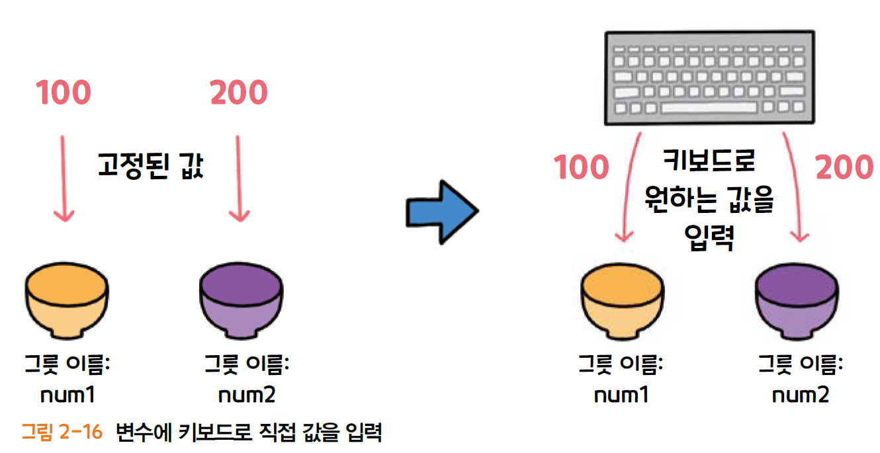
01
Input()함수의 개념
Input() 함수
- 키보드로 입력 받도록 도와주는 함수.
- 모든 값을 문자열로 입력 받는다.

Slide 33
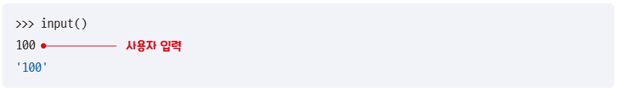
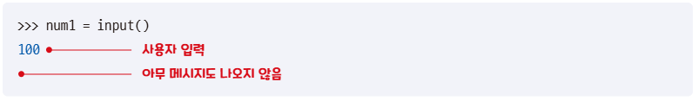
02
숫자를 입력받아 출력하기
Input() 함수의 활용
- 다음 코드를 입력하고 추가로 100을 입력한다.
- input() 함수에서 입력받을 때 주의할 점
input() 함수로 값을 입력받고 변수에 저장하지 않으면 화면에 출력한 후, 그냥 사라지므로 input() 함수는 입력된 값을 변수에 저장하는 것이 일반적이다.
num1 변수에 100이라는 문자열이 저장되었다.

Slide 34
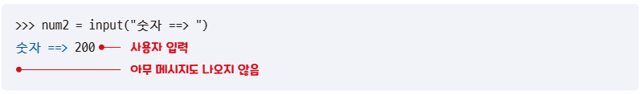
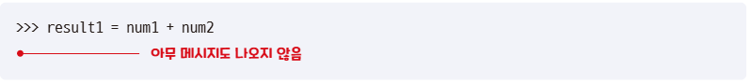
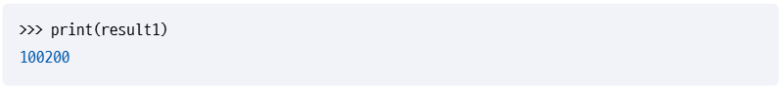
02
숫자를 입력받아 출력하기
Input() 함수의 활용
- num1과 num2를 다음과 같이 입력받고 num1+num2를 수행해보기
Input()함수는 숫자가 아닌 문자열을 저장하므로 숫자간의 계산이 아닌 문자열간 계산이 이루어진 것

Slide 35
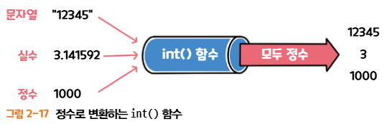
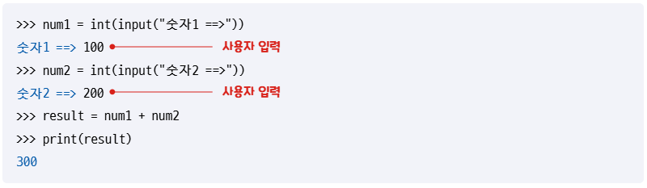
02
숫자를 입력받아 출력하기
Int() 함수의 활용
- int()함수는 ()안의 값을 정수로 변환해주는 함수

Slide 36
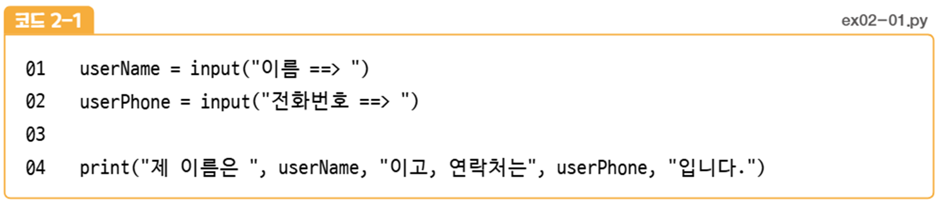
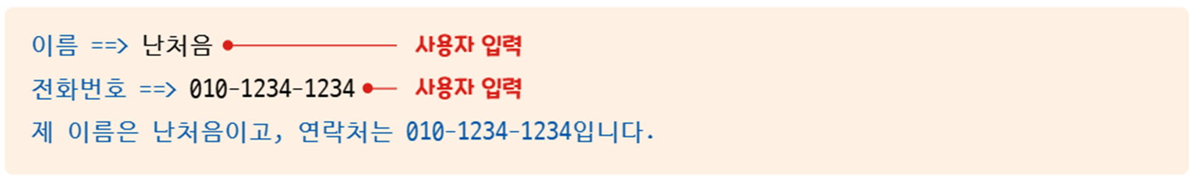
03
문자열을 입력받아 출력하기
사용자에게 이름과 전화번호를 입력받아 출력하는 프로그램

Slide 37
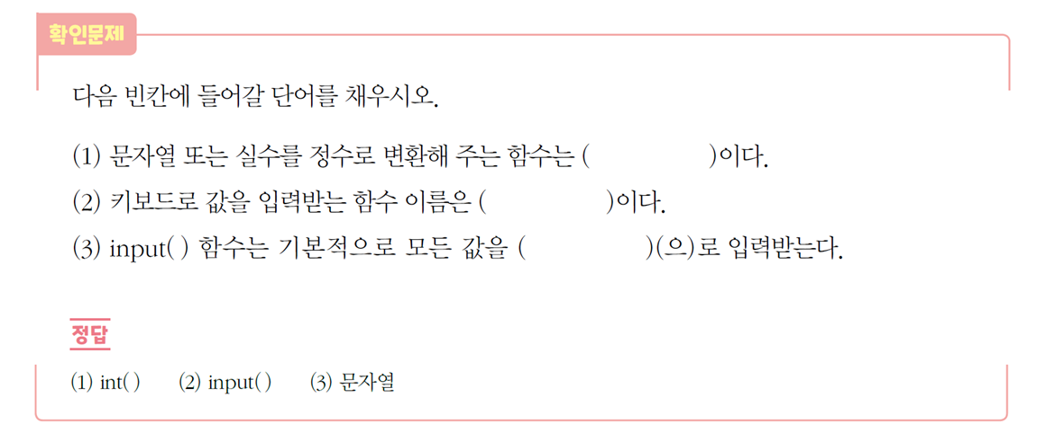
03
확인 문제
Click!

Slide 38
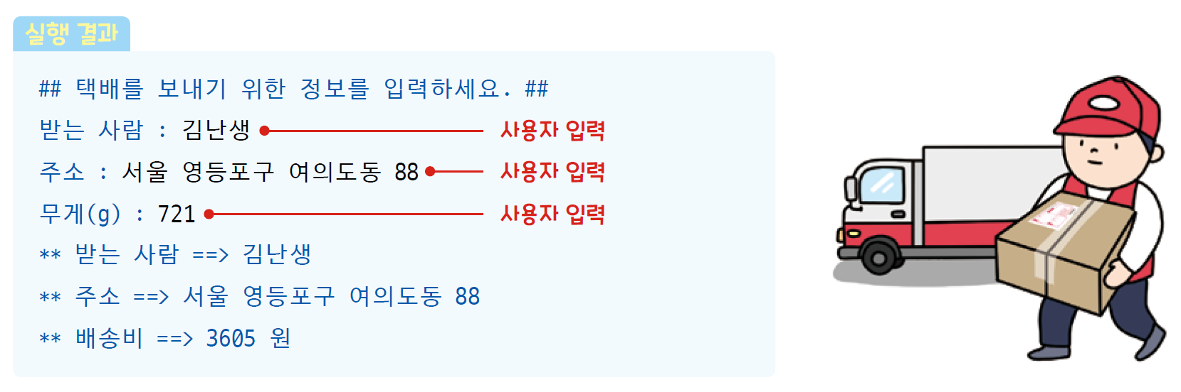
04
LAB: 택배 배송 정보 입력하기
Problem (LAB 2.3.1)
- 엄마의 심부름으로 난생이는 편의점에서 택배를 보내려 합니다.
- 택배를 보낼 때, 받는 사람과 주소 를 입력하고 택배의 무게를 입력합니다.
- 택배 무게는 그램(g)당 5원이며, 자동으로 계산됩니다.
- 정보를 입력받아 아래와 같이 출력하는 프로그램을 만들어 봅시다.

Slide 39
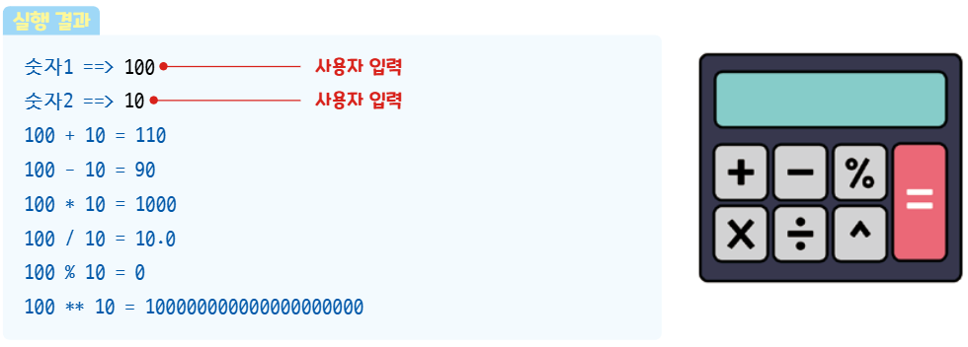
04
LAB: 숫자를 입력하는 계산기 만들기
Problem (LAB 2.3.2)
- 사용자가 키보드로 2개의 숫자를 입력하면
두 숫자의 덧셈, 뺄셈, 곱셈, 나눗셈, 나머지, 제곱을 계산하는 계산기를 만들어 봅시다.
나머지는 %, 제곱은**를 이용

Slide 40
04
[실전 예제]
거북이가 나오는 프로그램

Slide 41
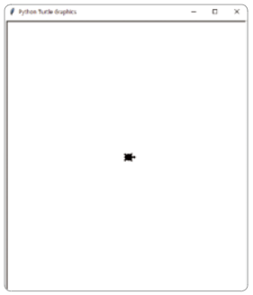
01
거북이가 나오는 프로그램
거북이 그래픽 시작하기
- 거북이 그래픽을 터틀 그래픽(Turtle Graphic)으로도 부른다
- 그래픽 화면으로 거북이가 나오기 위한 코드

Slide 42
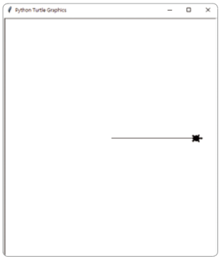
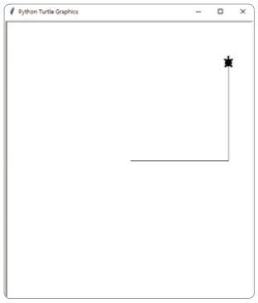
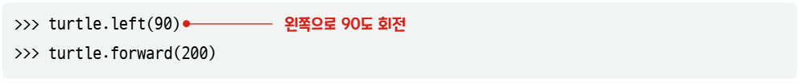
01
거북이가 나오는 프로그램
거북이 이동 및 회전시키기
- 거북이를 앞으로 200만큼 이동시키기
- 거북이를 위로 200만큼 이동시키기
- 거북이를 왼쪽으로 90도 회전시킨 후, 200만큼 앞으로 이동

Slide 43
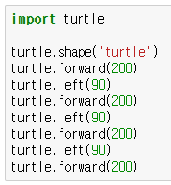
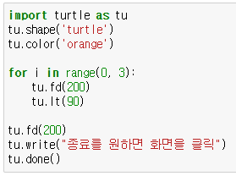


01
거북이가 나오는 프로그램
정사각형 그리기

Slide 44
05
연습 문제

Slide 45
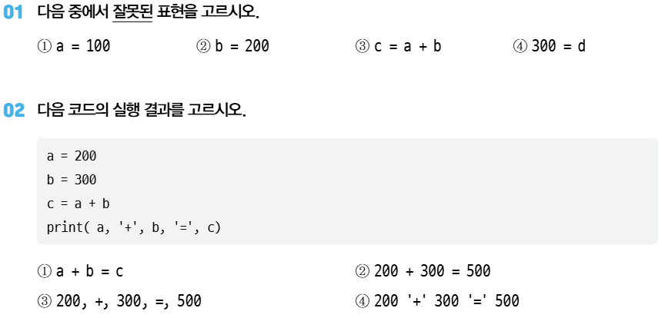
연습 문제

Slide 46
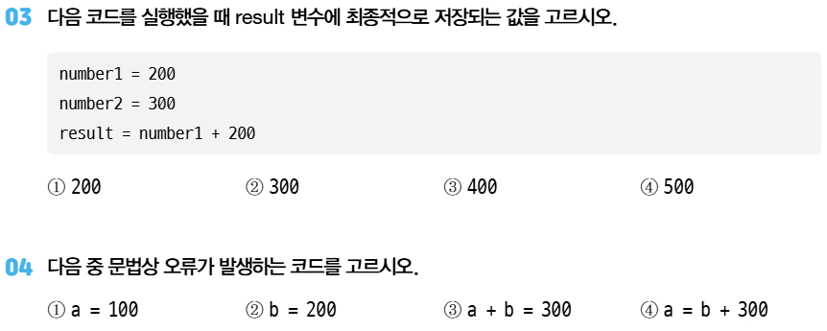
연습 문제

Slide 47
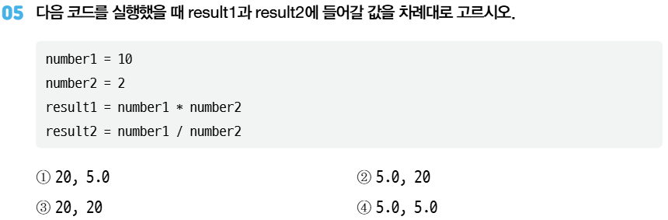
연습 문제

Slide 48
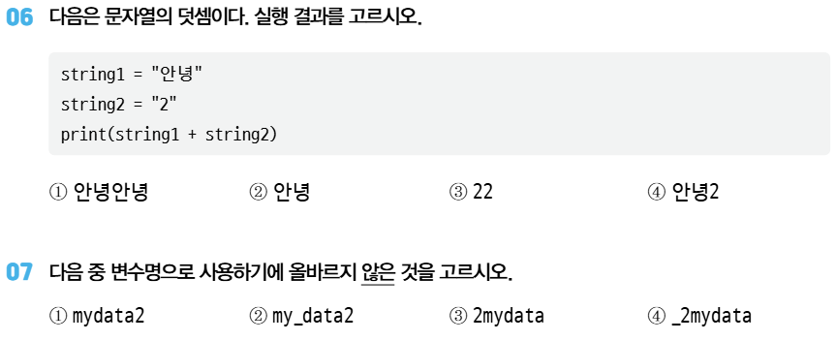
연습 문제

Slide 49
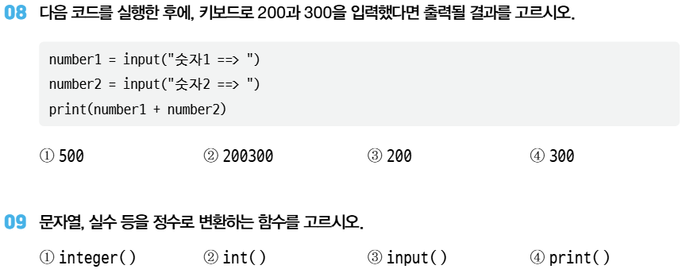
연습 문제

Slide 50
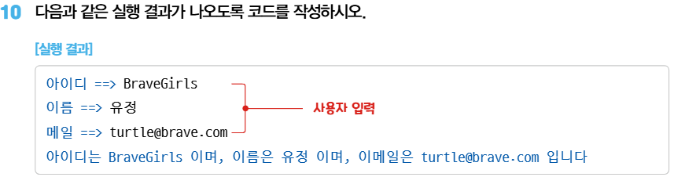
연습 문제

Slide 51
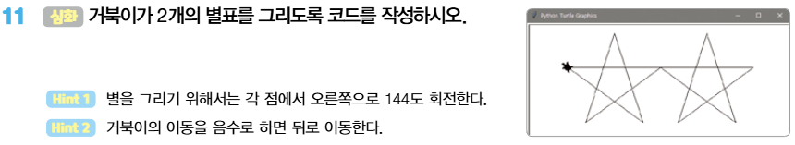
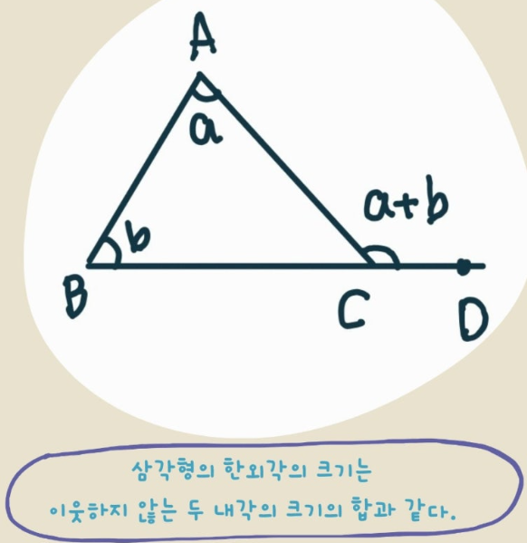
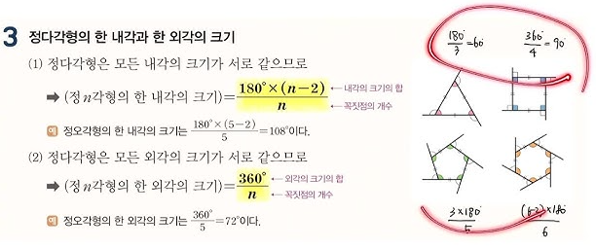
연습 문제

Slide 52
과제(Assignment) 안내
분반 A: 금요일 수업 이후 토~일 사이에 공지사항을 통해 업로드 예정
분반 B: 토요일 수업 이후 일~월 사이에 공지사항을 통해 업로드 예정
https://github.com/JSeong2024/2025-MYPAUL-PYTHONEDU/tree/main/PYTHON-2025-09/Basic
과제 제출은 다음 수업 전날까지 제출: eins2017@naver.com
(예) 분반 A는 금요일에 수업을 시작하므로, 금요일 0시 00분 00초까지 제출하면 제출한 것으로 인정
제출 시 가급적 메일 제목에 반, 이름, 과제번호를 적을 것을 당부 드립니다.
(예) 기초A, 장원영, 2.1.1
당연히 과제 내용은 A, B반 서로 다름

Slide 53
Question?

